Slide 1
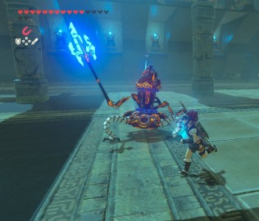
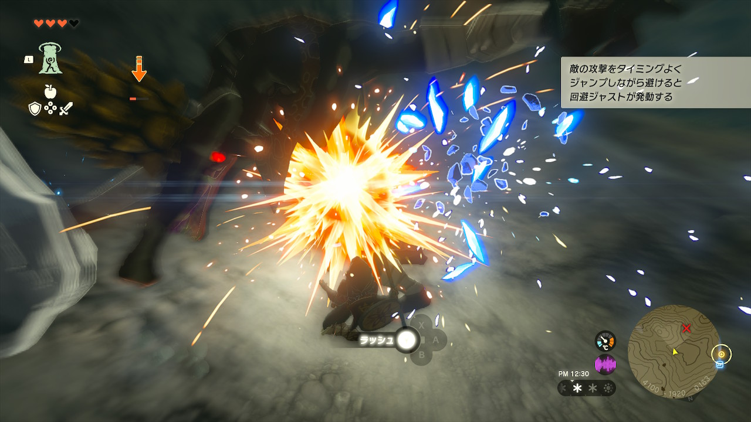
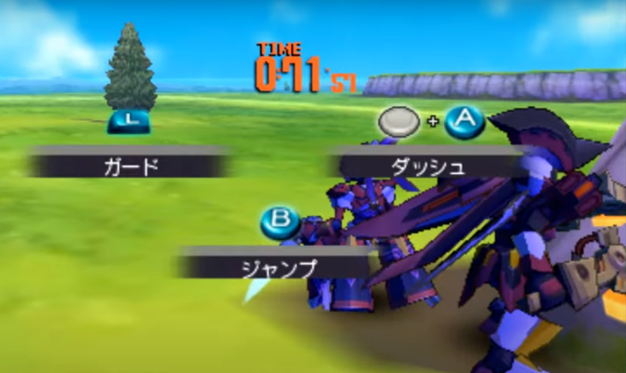
タイトル？？？？？
ジャンル : 3Dアクション
コンセプト : １対１の緊張感を出したい！
プレイヤー VS 敵 の１対１
ジャスト回避
敵の攻撃をぎりぎりで回避することで発生、
確定攻撃が可能になる
追撃じゃんけん
ジャスト回避 → 確定攻撃 → 追撃じゃんけん
じゃんけんに勝つことで連続追撃が可能
敵の攻撃を回避して攻撃、
ジャスト回避でさらに追撃！

